Slide 1
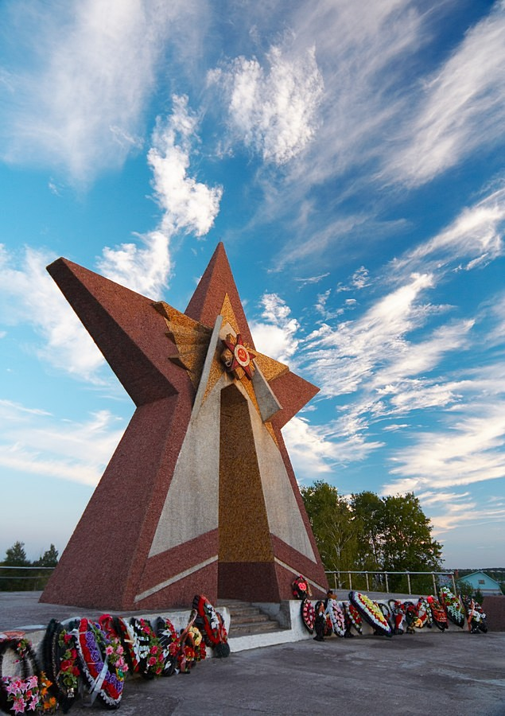
25 сентября -
70 лет со дня
освобождения
Смоленщины

Slide 2
Более 26-ти месяцев территория Смоленской области являлась ареной ожесточенных, кровопролитных боёв с гитлеровскими захватчиками. Яростный вал вражеских атак разбился о стойкость и мужество советских солдат. Красная Армия в боях на подступах к Москве нанесла немцам могучий удар, который стал предвестником Великой Победы.

Slide 3
Немцы появились у стен Смоленска уже
10 июля 1941 года. С первых недель войны на территории области разыгралась наиболее ожесточенная и крупная битва начального её периода – знаменитое Смоленское оборонительное сражение.
Воины 16-й,19-й,20-й армий в упорнейших боях под Смоленском, у Соловьёвой переправы, в районе Духовщины, под Ярцевом и Ельней мужественно сдерживали натиск мощной фашистской группы армий «Центр».

Slide 4
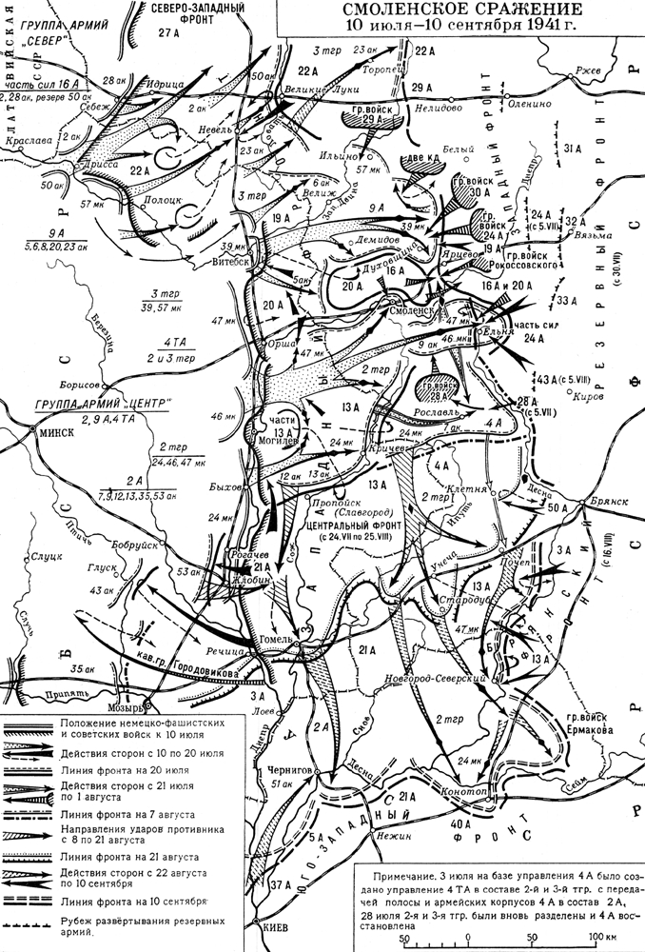

Slide 5
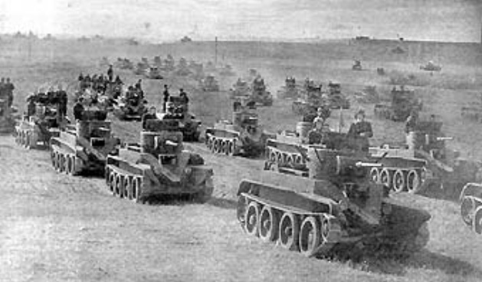
Смоленское сражение
10 июля – 10 сентября 1941 г.

Slide 6
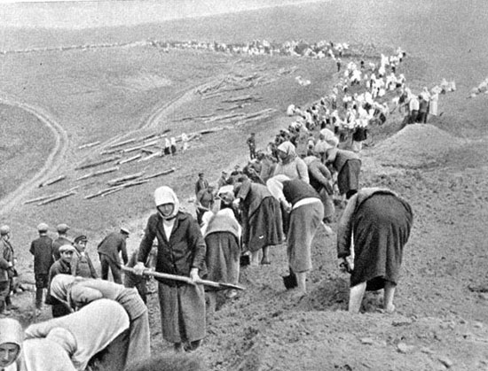

Slide 7
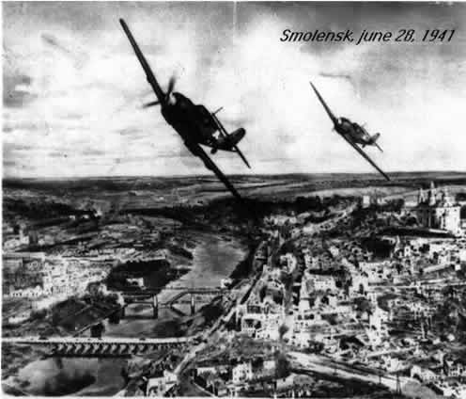

Slide 8
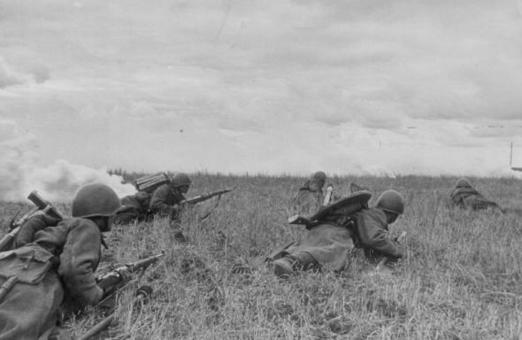

Slide 9
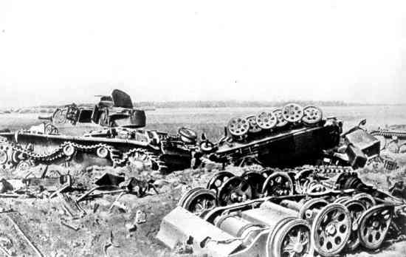

Slide 10
В октябре 1941 года фашистское командование бросило главные силы на Москву. Смоленщина стала полем битвы Красной Армии с фашистскими полчищами. В ходе этой битвы Вяземская оборонительная операция 1941 года явилась началом срыва октябрьского наступления немецко-фашистских захватчиков на нашу столицу. В сложной обстановке в октябре 1941 года советские воины, оказавшиеся в окружении под Вязьмой, проявили беспримерное мужество в борьбе с врагом, почти на две недели было сковано до 28-ми дивизий противника.

Slide 11
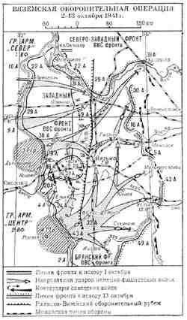

Slide 12
Под натиском превосходящих вражеских сил советские войска были вынуждены оставить Смоленщину. Враг захватил наши города и сёла. Но даже в чёрные дни фашистской оккупации смоляне не покорились захватчикам. Против оккупантов действовало 120 партизанских отрядов и соединений. За мужество, проявленное в боях с немецко-фашистскими захватчиками, около 10 тысяч партизан и подпольщиков Смоленщины были награждены боевыми орденами и медалями. А командиру прославленного партизанского соединения «Тринадцать» С.В. Гришину, партизанам Владимиру Куриленко, Петру Галецкому было присвоено звание Героя Советского Союза.

Slide 13
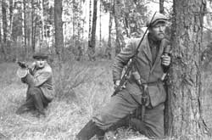
Партизаны Смоленщины

Slide 14
Последовательное освобождение области началось после того, как советские войска, в период разгрома в декабре 1941 года гитлеровских войск под Москвой, вышли на рубеж Ржев-Можайск и подошли вплотную к восточным границам Смоленщины.
Первая попытка освобождения нашей области была предпринята в ходе Ржевско-Вяземской операции, проходившей в январе-апреле 1942 года. В те дни наши войска проявили массовый героизм.

Slide 15
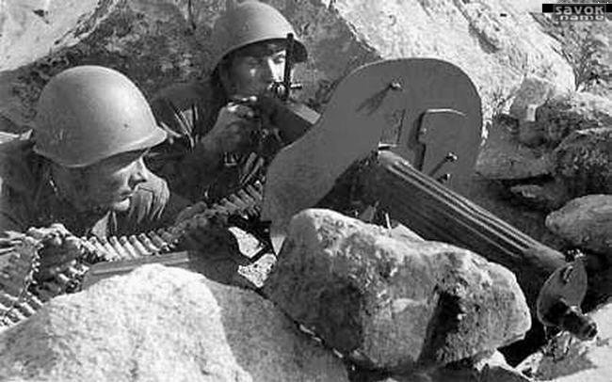

Slide 16
В ходе Ржевско-Сычёвской операции в период с 30 июля по 6 сентября 1942 года наши войска подошли к Сычёвке, Гжатску (ныне Гагарину) и Тёмкино.
Третье наступление советских войск на Смоленщине было предпринято со 2-го по 31-ое марта 1943 года при ликвидации Ржевско-Вяземского плацдарма врага. Тогда наши войска продвинулись на запад на 130-160 километров и освободили города Сычёвку, Гжатск, Вязьму, Тёмкино и многие другие населенные пункты.

Slide 17
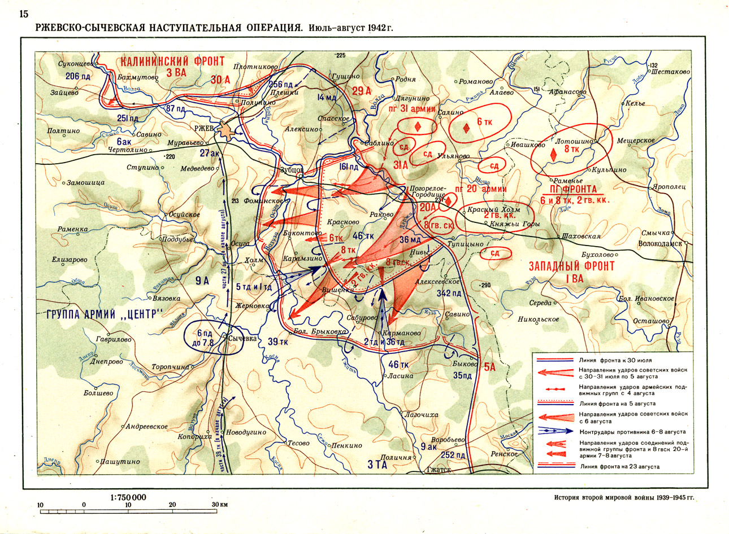

Slide 18
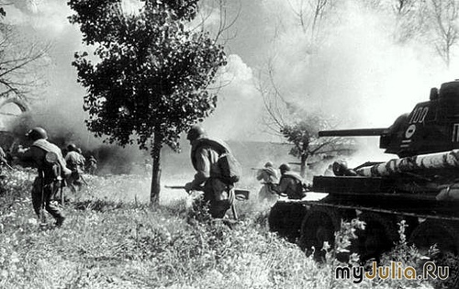
Ржевско-Сычёвская операция. 1942 г.

Slide 19
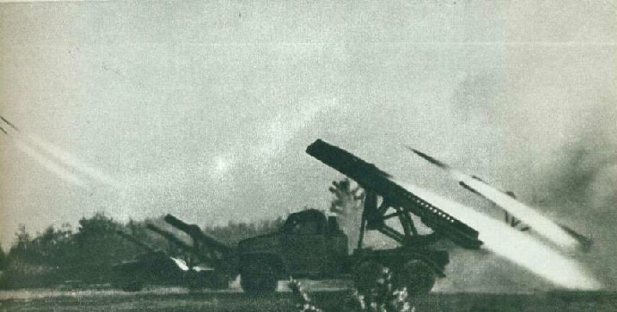
Наша «Катюша»

Slide 20
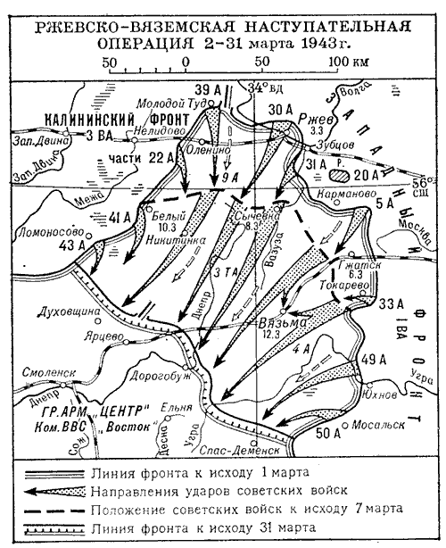

Slide 21
Полное освобождение Смоленщины завершилось в ходе Смоленской наступательной операции под кодовым названием «Суворов». Она проходила
с 7 августа по 2 октября 1943 года.
Несмотря на преимущество противника, советские войска, не имея необходимого превосходства в живой силе и технике, успешно провели операцию, в результате которой наша область полностью была освобождена от немецко-фашистских захватчиков.

Slide 22
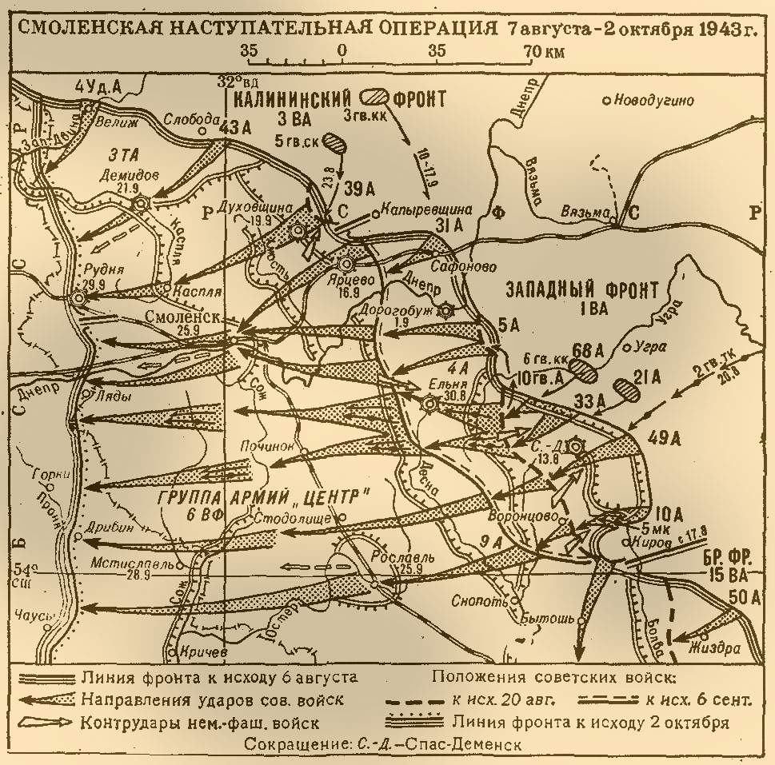

Slide 23
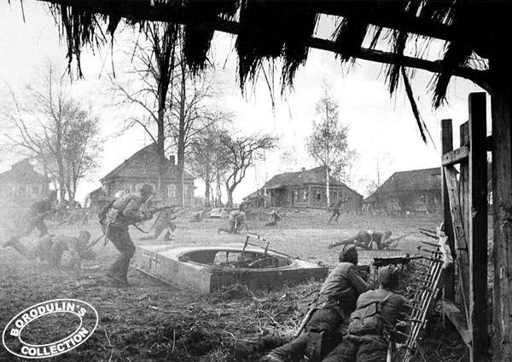
Смоленская наступательная операция «Суворов»

Slide 24
Тысячи солдат и офицеров за героизм, проявленный в боях на подступах к Смоленску, награждены орденами и медалями, а 56 из них удостоены звания Героя Советского Союза.

Slide 25
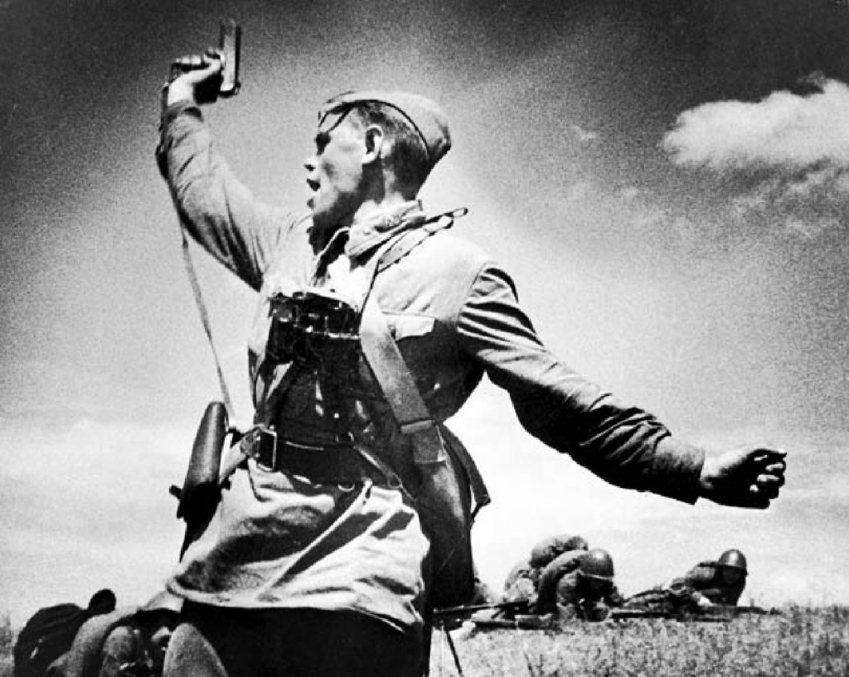

Slide 26
До войны Смоленская область была одним из цветущих уголков нашей Родины. А что представляла она после освобождения? Гитлеровцы превратили многие города в развалины и пепелища. Города Вязьма, Рославль, Гжатск (Гагарин), Ярцево представляли собой сплошные руины.
В Смоленске из 8000 домов было разрушено и сожжено 7300. Фашисты замучили и расстреляли свыше 350 тысяч советских граждан, из них только в Смоленске 135 тысяч.

Slide 27
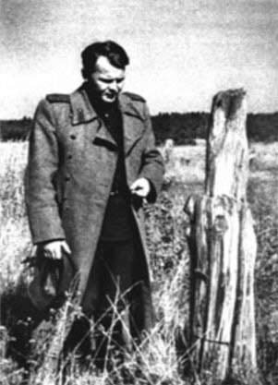
Александр Твардовский на месте родного дома. 1943 год

Slide 28
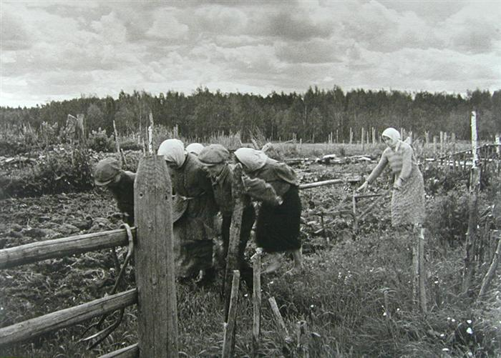
На освобожденной Смоленщине. 1943 год

Slide 29
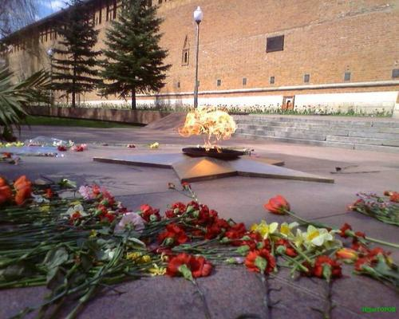

Slide 30
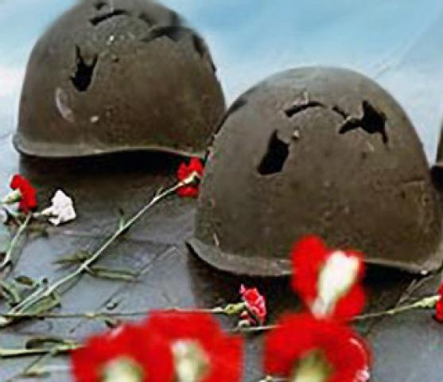
МИНУТА МОЛЧАНИЯ...

